Slide 1
Text Analysis
Team A

Slide 2
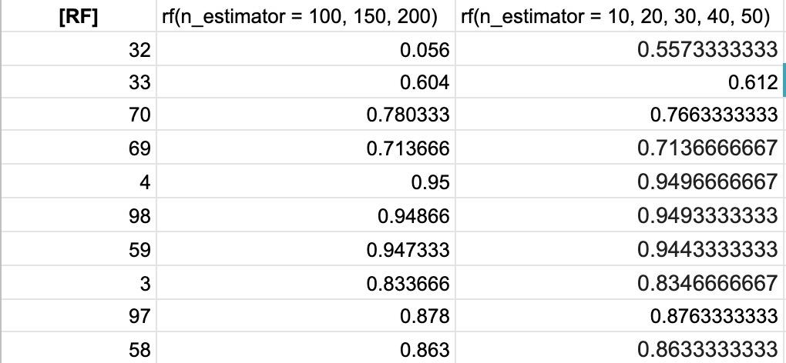
RF 결과

Slide 3
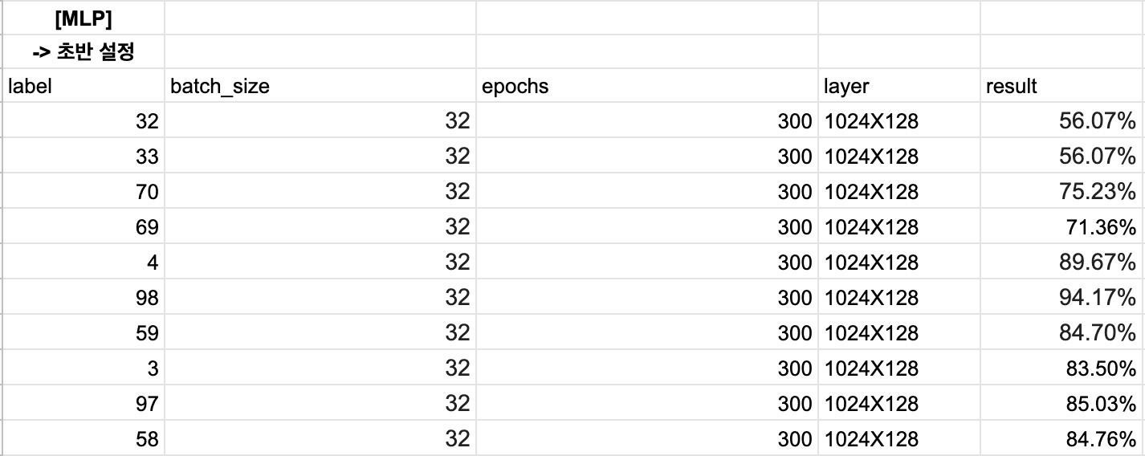
MLP 결과(초반 설정)

Slide 4
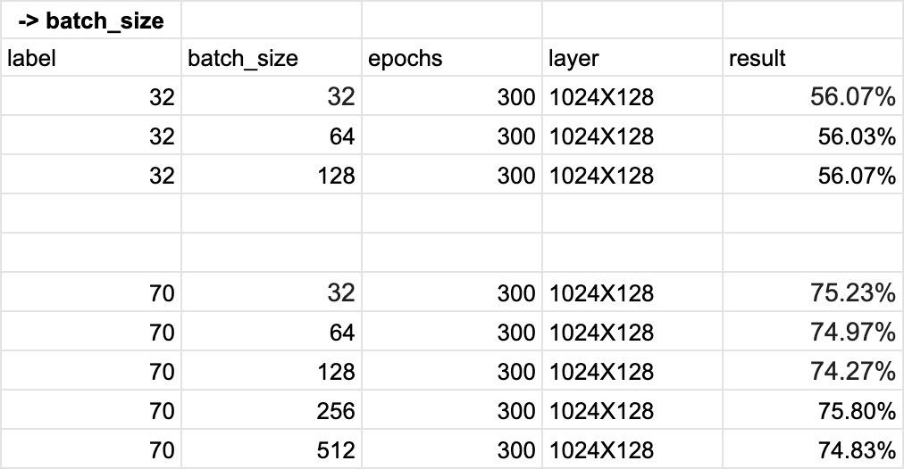
MLP 결과(batch_size별)

Slide 5
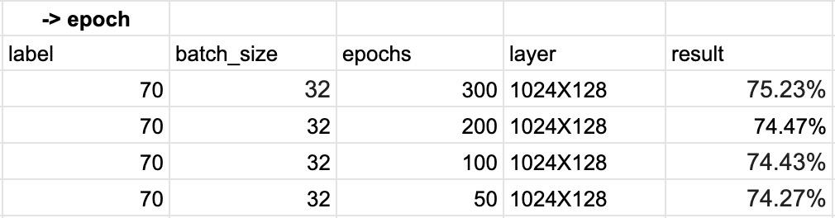
MLP 결과(epoch별)

Slide 6
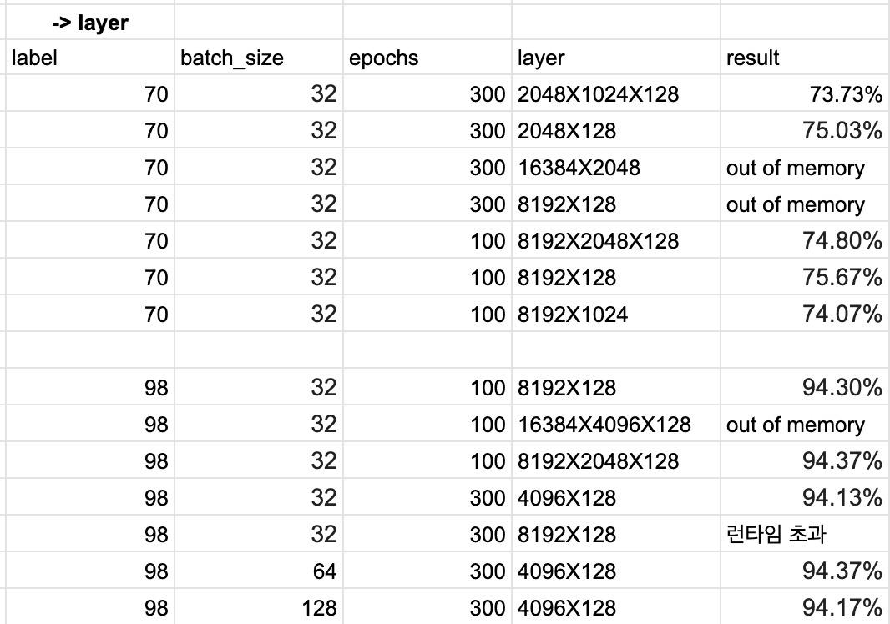
MLP 결과(epoch별)

Slide 7
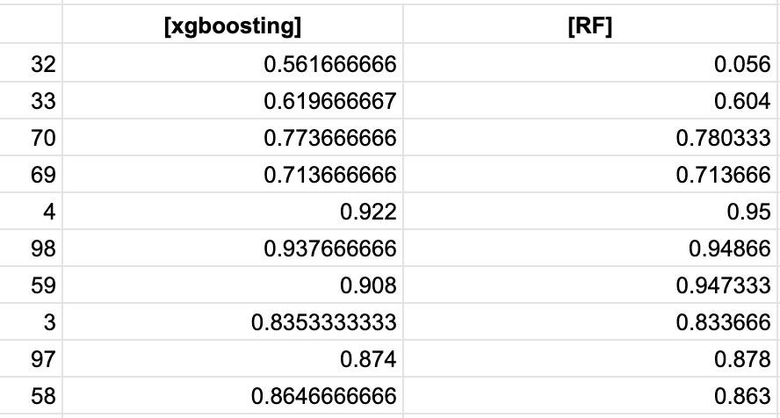
xgboosting 결과와 RF 결과 비교
(n_estimators = 10, max_depth = 10, alpha = 5)

Slide 8
text
preprocessing
Rep
cleaning
stop word
stemming
lowercase

Slide 9
중심단어 → 주변단어
word2vec
(cbow, skipgram)
bow, tf idf
주변단어 → 중심단어
T-Sne
Stochastic Neighbor Embedding
SVD
고차원의 원공간에 존재하는 데이터 x의 이웃 간의 거리를 최대한 보존하는 저차원의 y를 학습하는 방법론
⇒ 고차원 데이터의 시각화

Slide 10
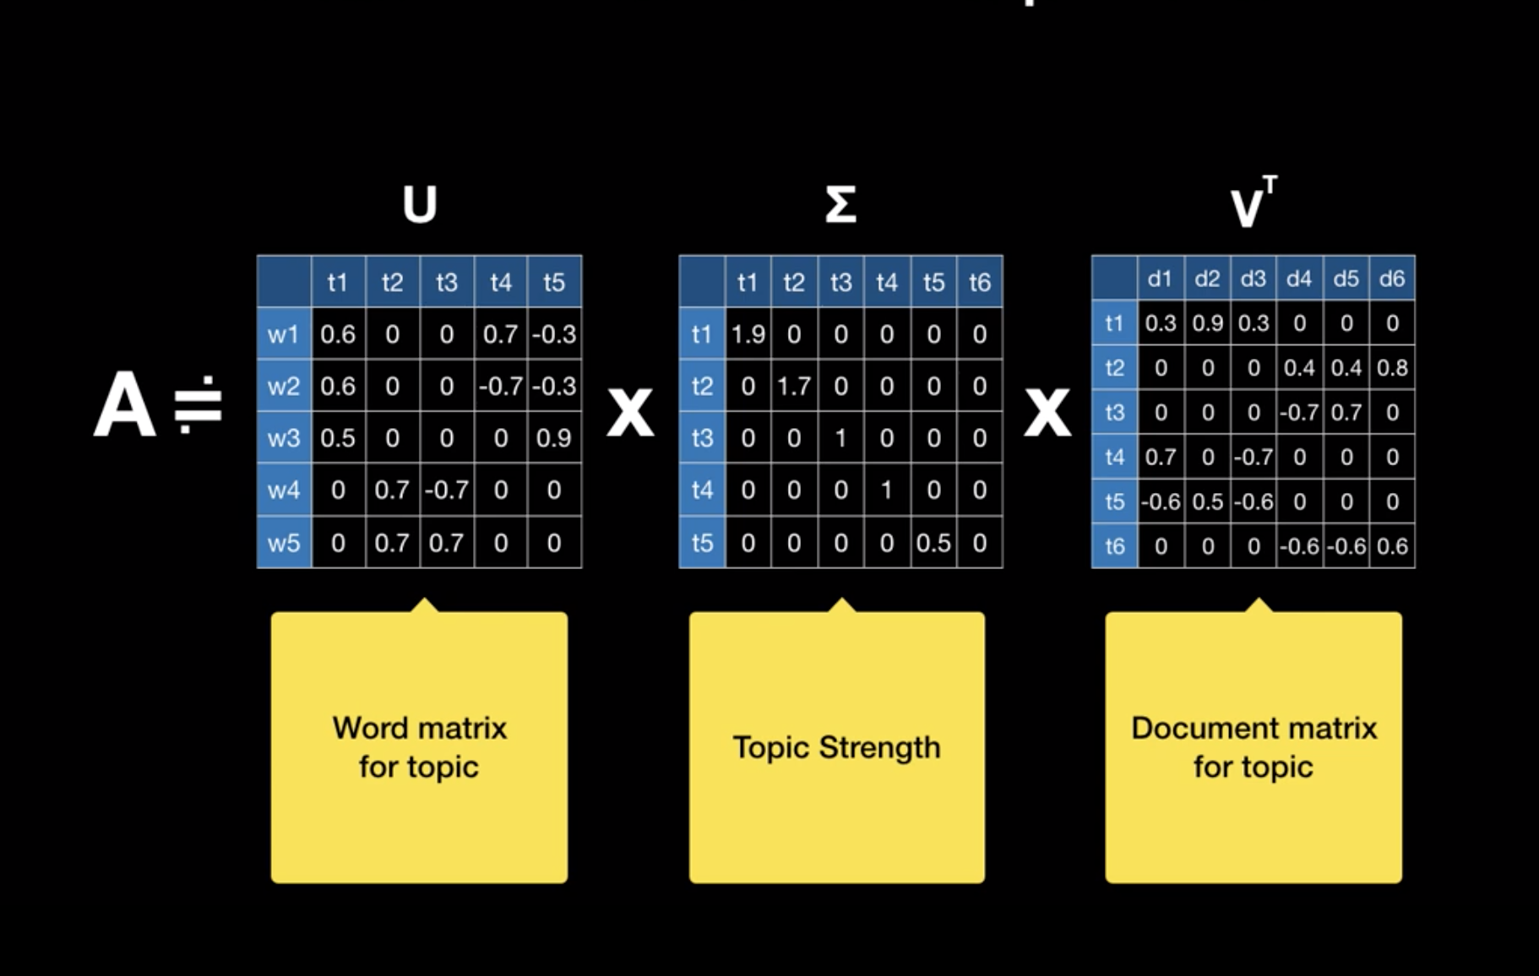
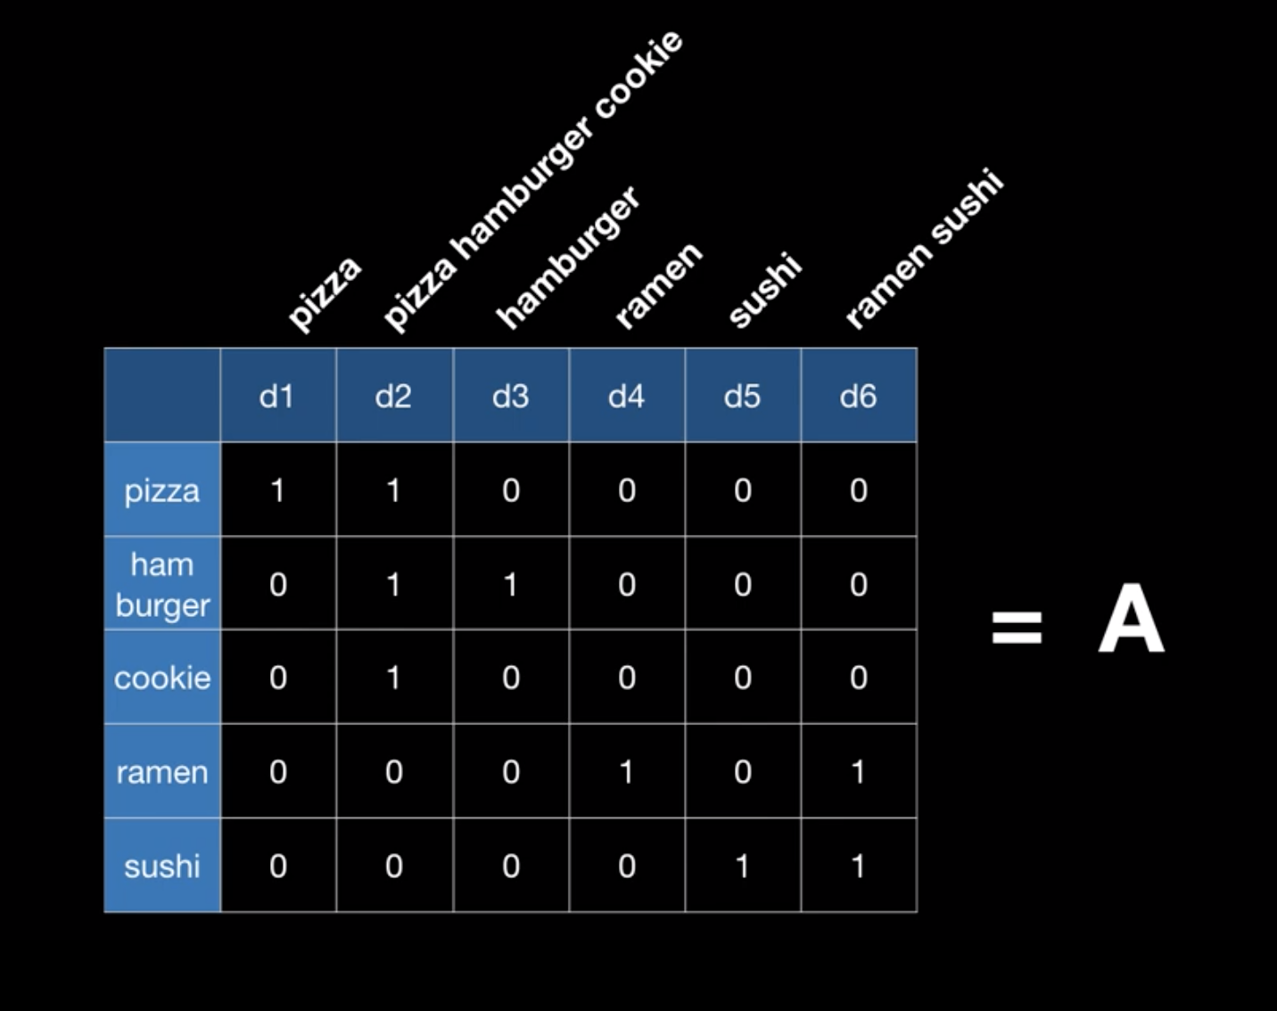
LSA(Latent Semantic Analysis) 잠재의미분석
svd matric Singular Value Decomposition

Slide 11
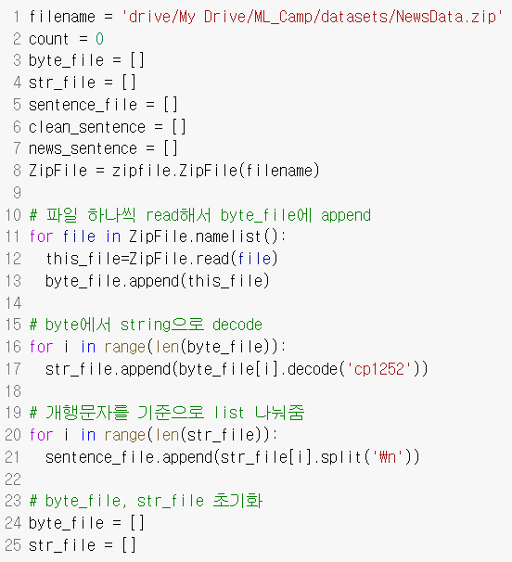
코드 구현

Slide 12
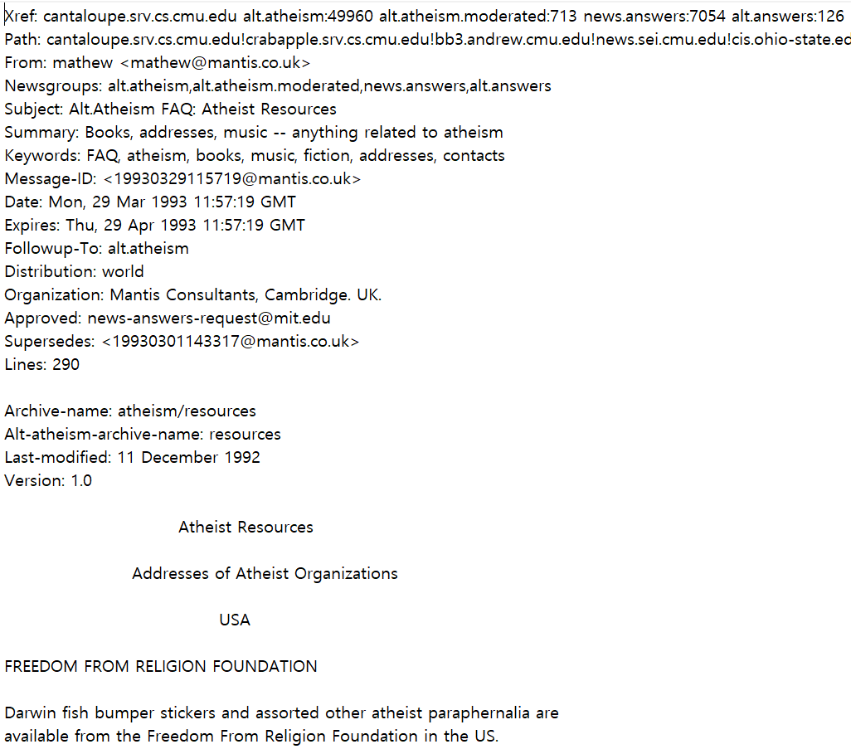

Slide 13
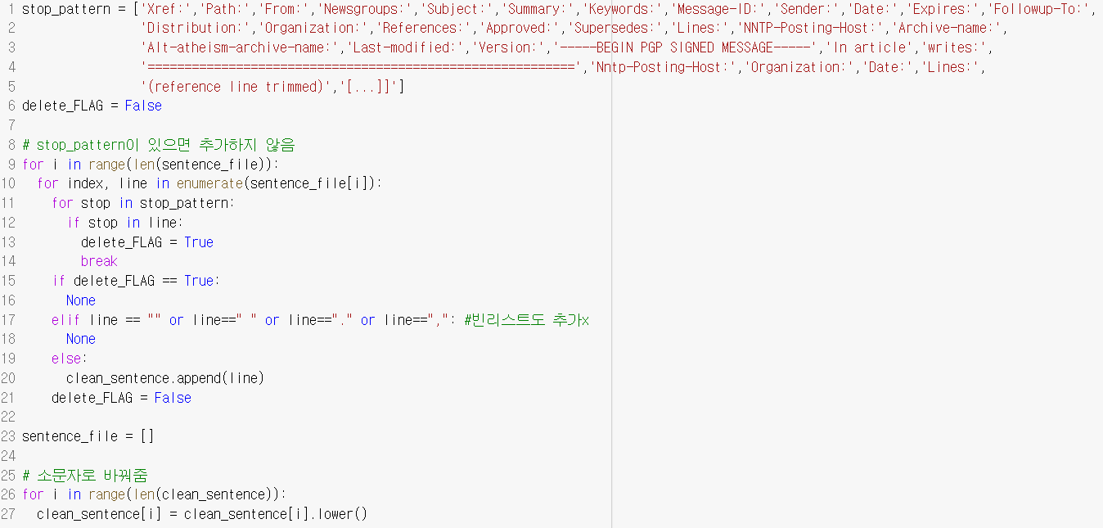

Slide 14
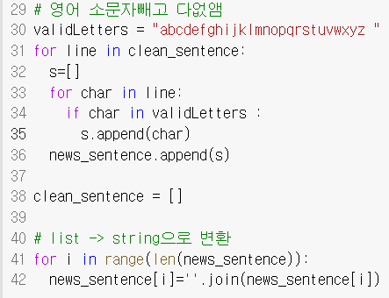

Slide 15
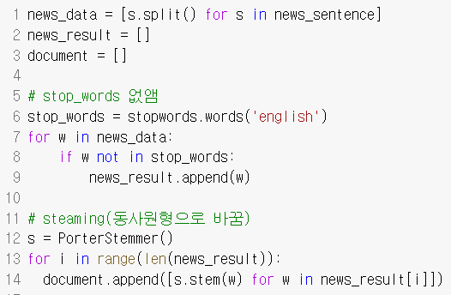
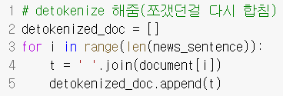

Slide 16

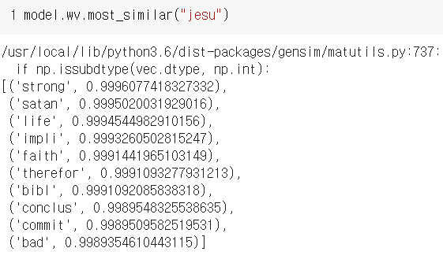
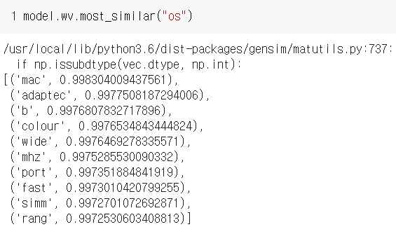
Notes:
ibm + isa - apple
harddisk -

Slide 17
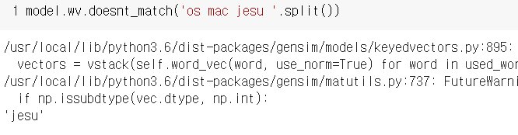
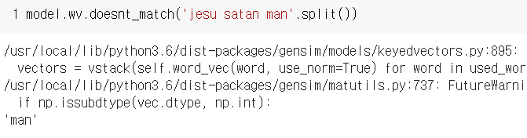

Slide 18
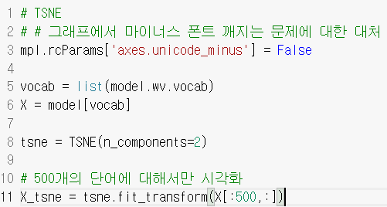
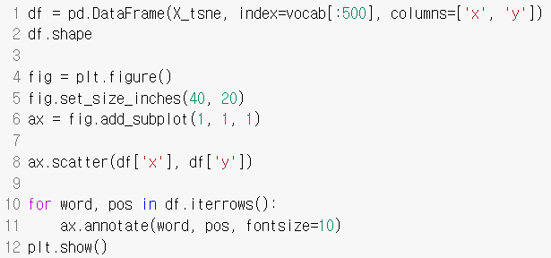

Slide 19
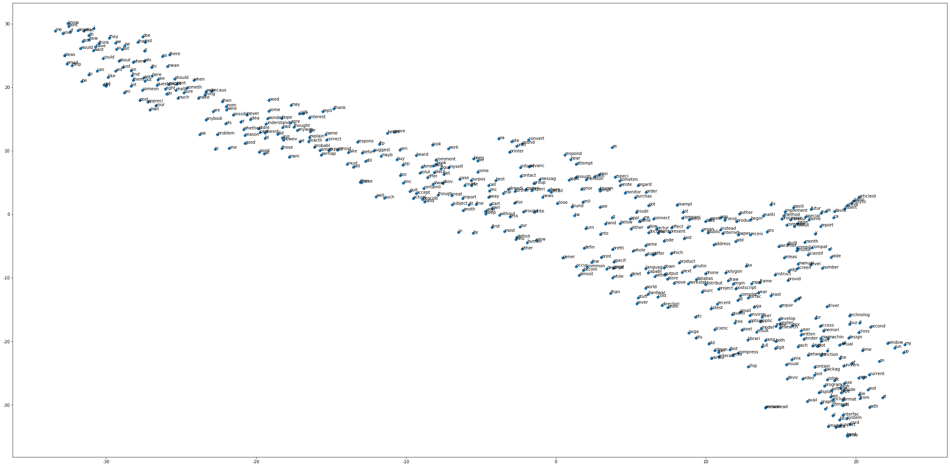

Slide 20
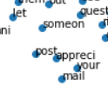
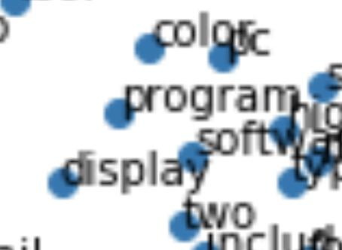
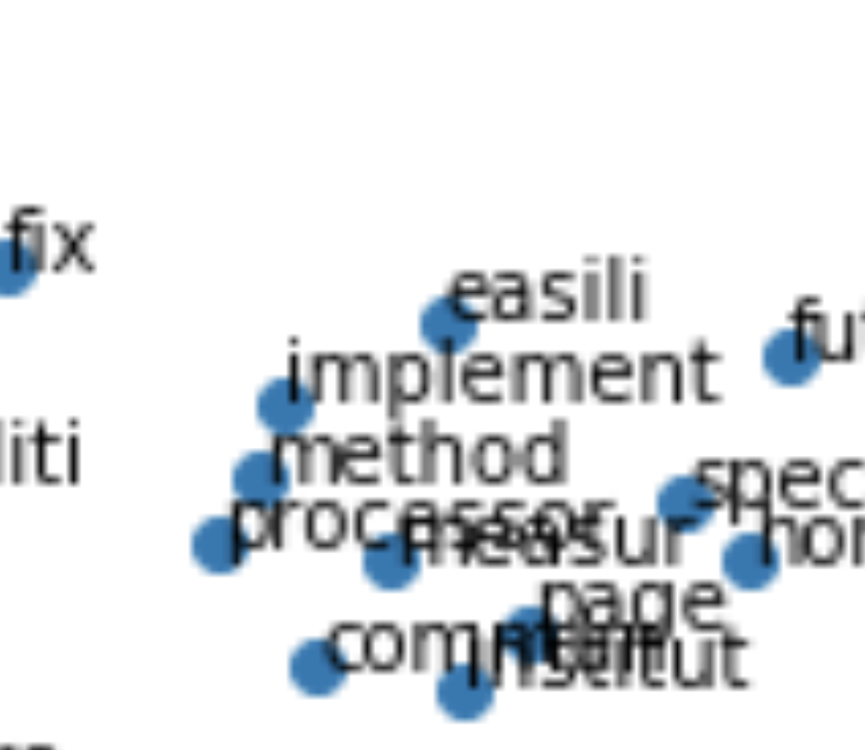
Notes:
1. email - your - appreciate - post
2. implement - method - processor - measure
3. program - display - software - pc

Slide 21
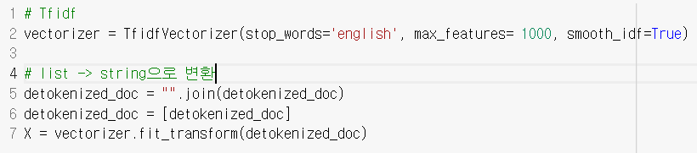
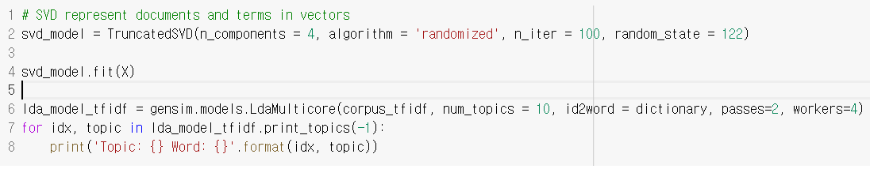

Slide 22
Thank you :]

